Slide 1
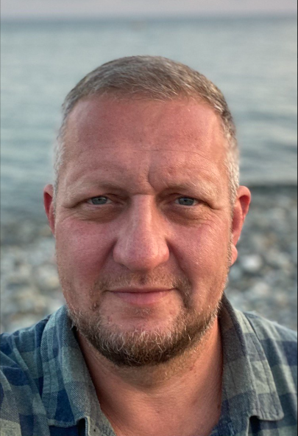
Васкулиты.
От теории к практике.
Албеско Анатолий
главный ветеринарный врач «ВетСеть»

Slide 2
Кожный васкулит
– воспалительное заболевание кровеносных сосудов, которое вторично к отложению иммунных комплексов в сосудистой стенке. Кожный васкулит – это термин для описания паттерна кожной реакции который может быть связан со множеством причин.

Slide 3
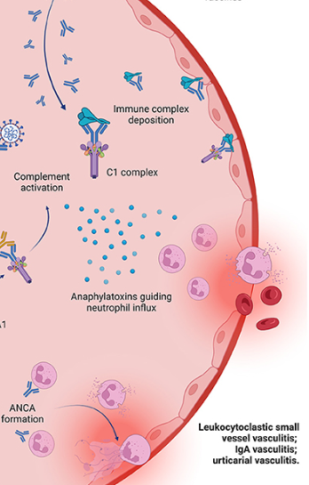

Slide 4
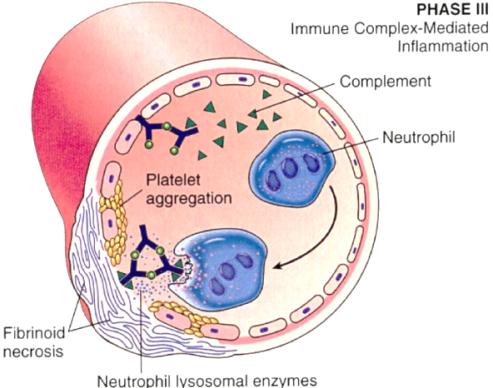

Slide 5

В большинстве случаев
васкулита собак и кошек
подлежащие причины не определяются и заболевание считается идиопатическим.

Slide 6
Причины васкулита
Аллергические реакции
- пищевая гиперчувствительность
- укусы насекомых

Slide 7
Причины васкулита.
Инфекции.
Бактериальные (в т.ч. эндотоксины)
Вирусные (парвовирус, коронавирус, ретровирусы и прочие)
Разное: дирофиллярии, лейшманиоз, риккетсии(боррелиоз, анаплазмоз, эрлихиоз)

Slide 8
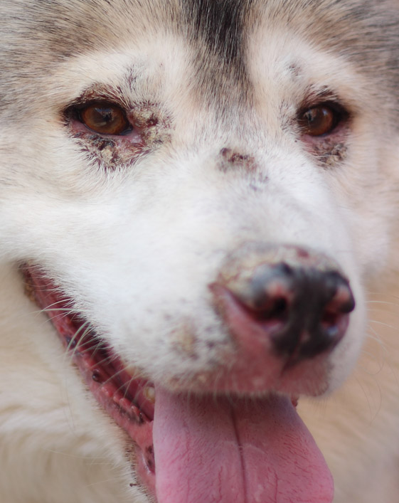
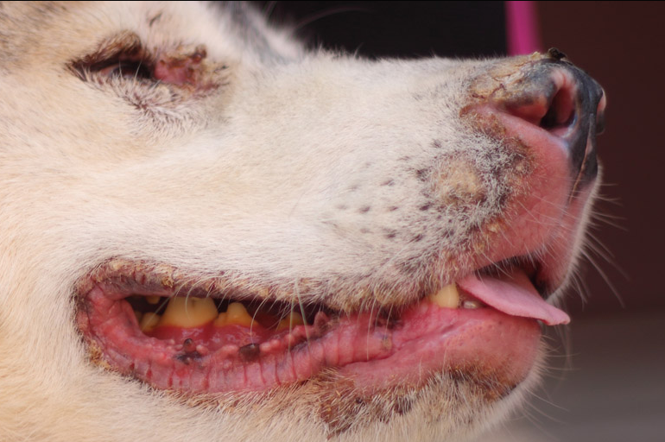
Причины васкулита.
Аутоиммунные заболевания- волчанка

Slide 9
Причины васкулита
Злокачественные опухоли

Slide 10
Причины васкулита.
Наследственные патологии
Дерматомиозиты

Slide 11
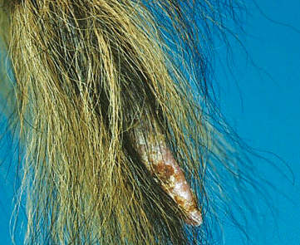
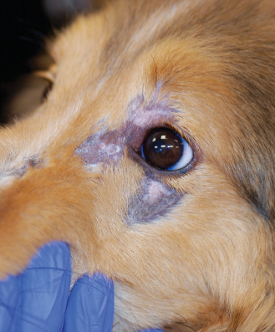
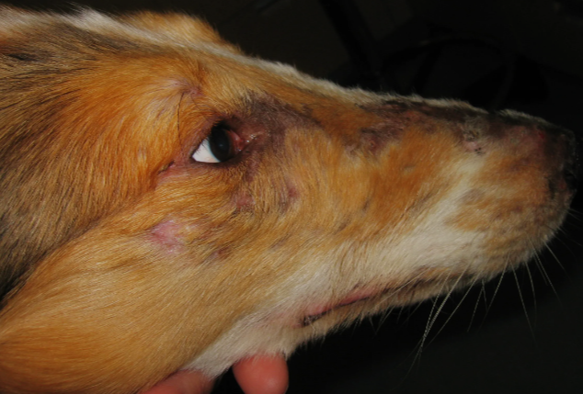
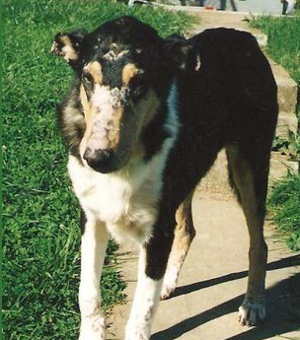
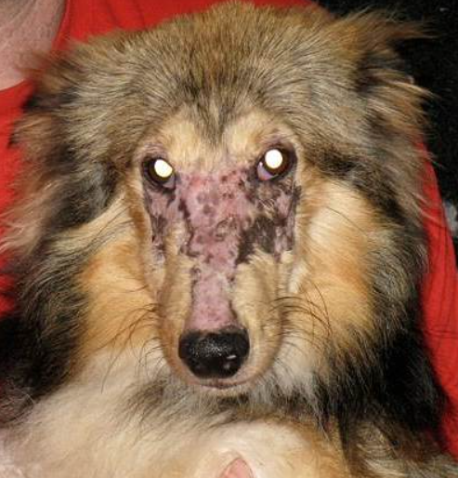

Slide 12
Колли, Шелти 2-5мес – 1 год
алопеция, эритема, шелушение, эрозии, язвы → рубцы
веки, ушные раковины, мочка/спинка носа
места под давлением (пятки, локти)
периферия: подушечки, когтевой валик, кончик хвоста
+/- ониходистрофия/онихомадезис
+/- ротовая полость
+/- поражение мышечной ткани: миозит-фиброз- атрофия
(мышцы морды, конечностей (пониженный тонус челюстей) +
мегоэзофагус
тест, определяющий предрасположенность к болезни (Laboklin)

Slide 13
Причины васкулита.
Наследственные патологии.
«Семейные» васкулопатии
Васкулит скотч терьеров
Семейный васкулит джек рассел терьеров
Семейная кожная васкулопатия немецких овчарок
Кожная и почечная клубочковая васкулопатия (грейхаунды и датские доги)

Slide 14


Slide 15
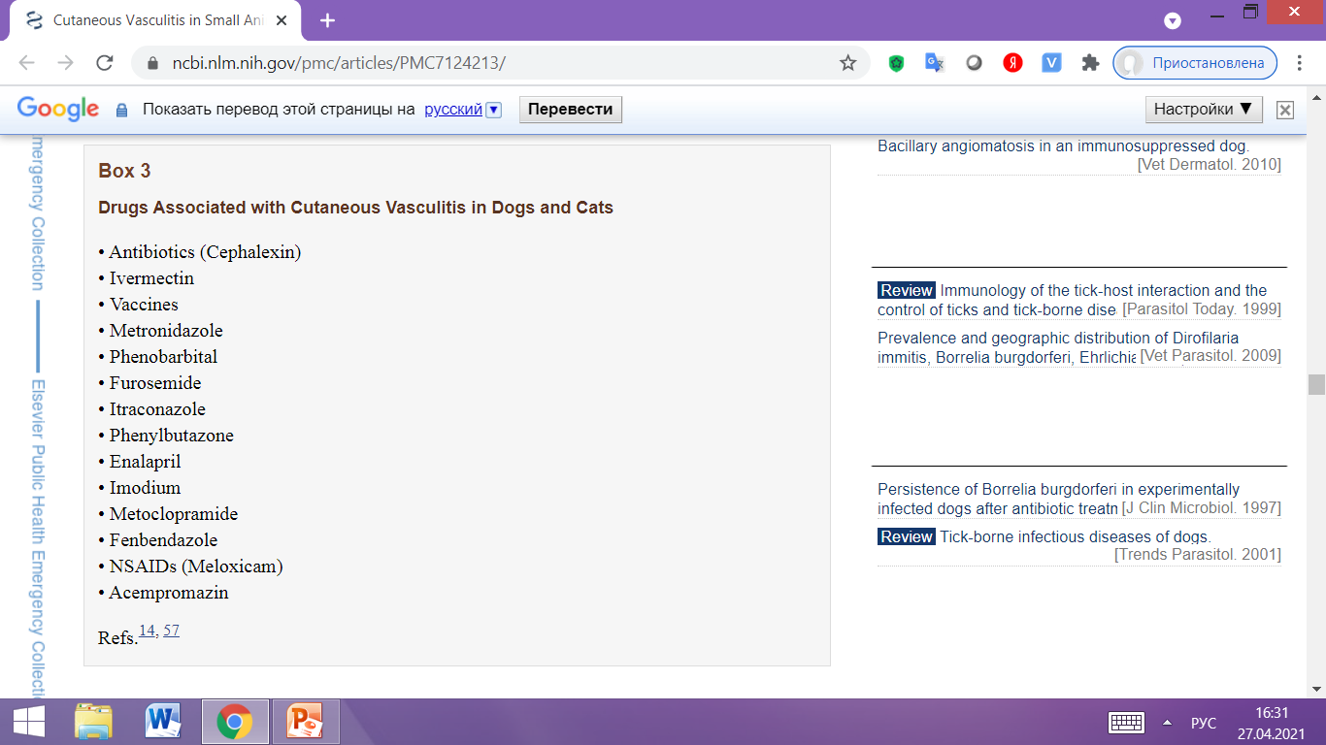
Причины васкулита.
Препараты

Slide 16
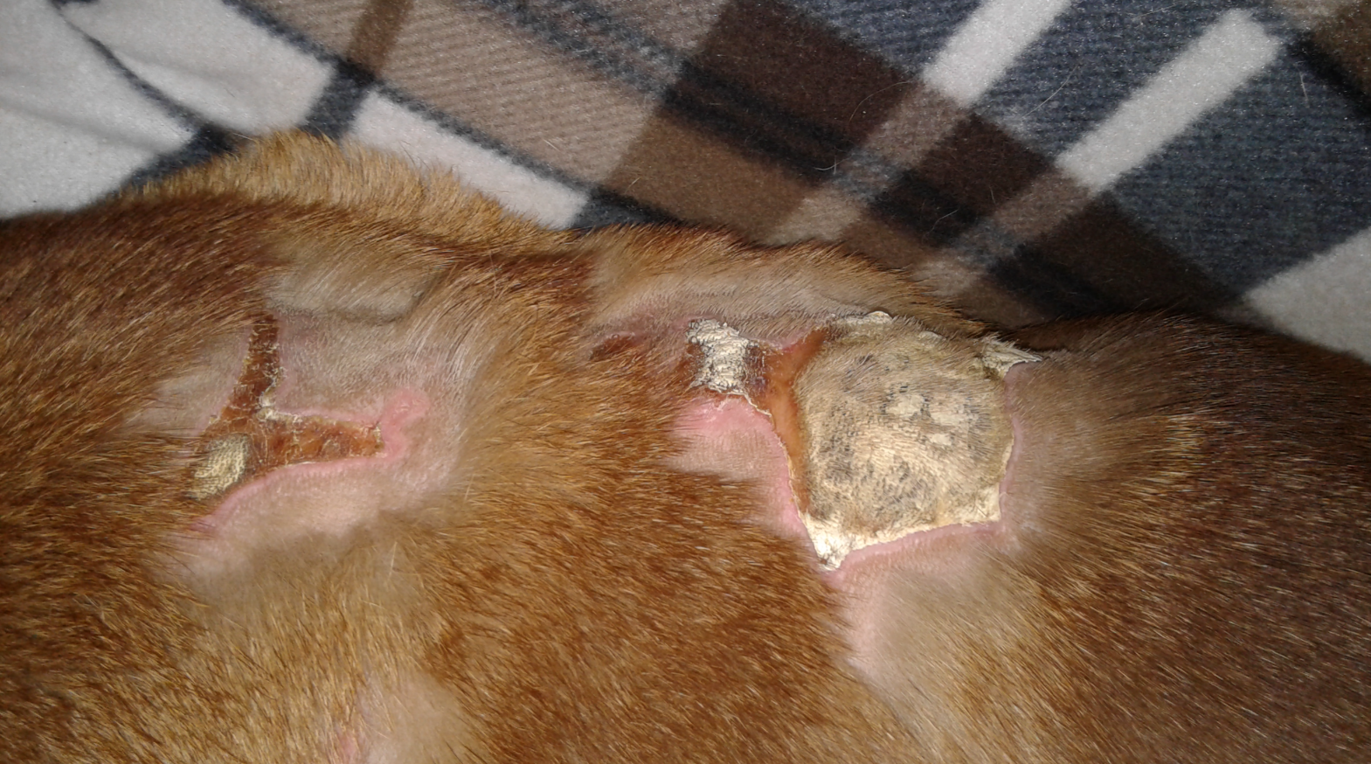

Slide 17
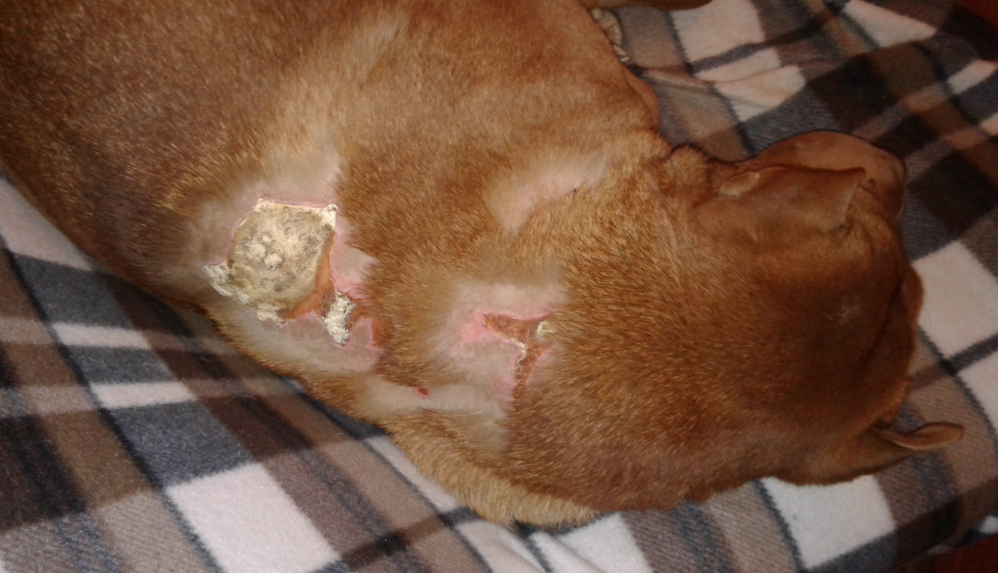

Slide 18
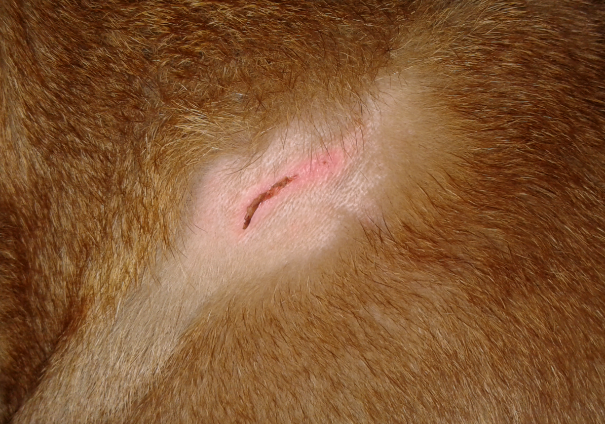

Slide 19
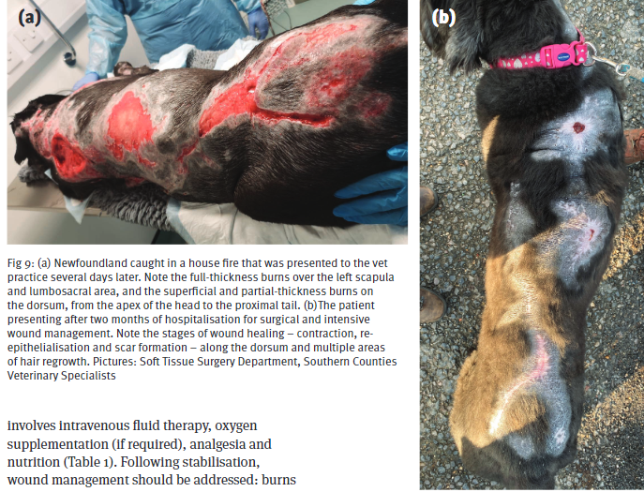

Slide 20
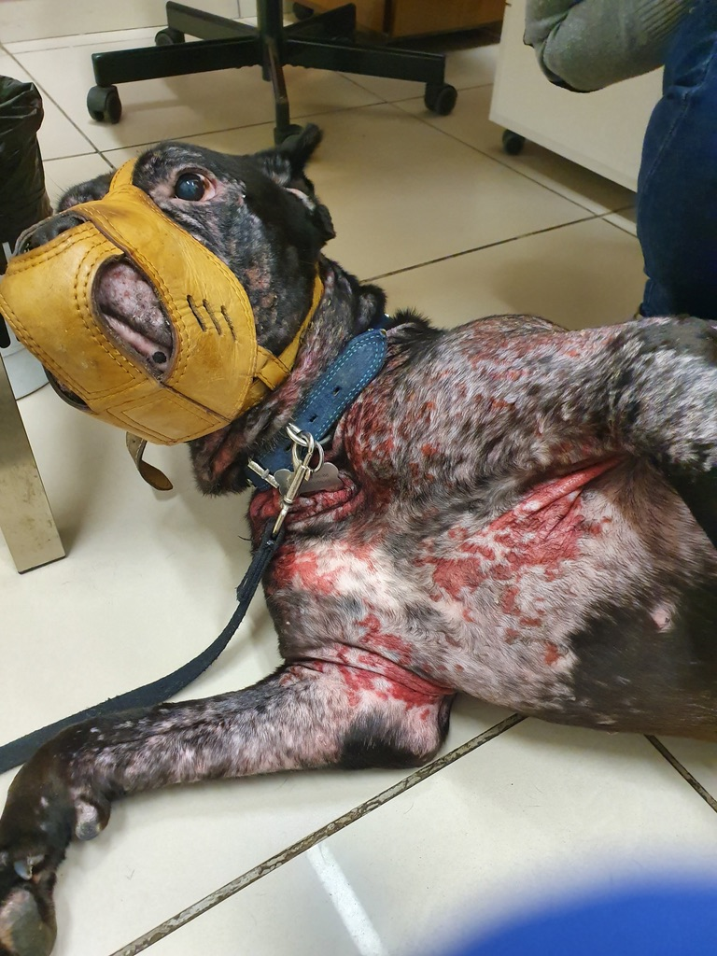
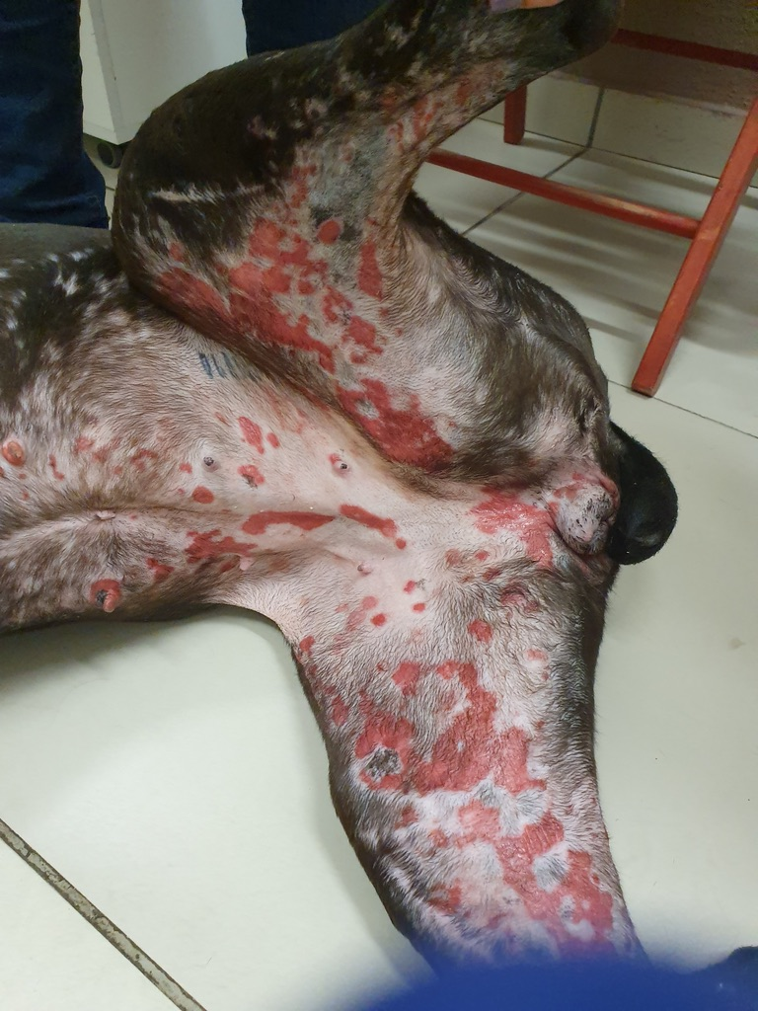

Slide 21
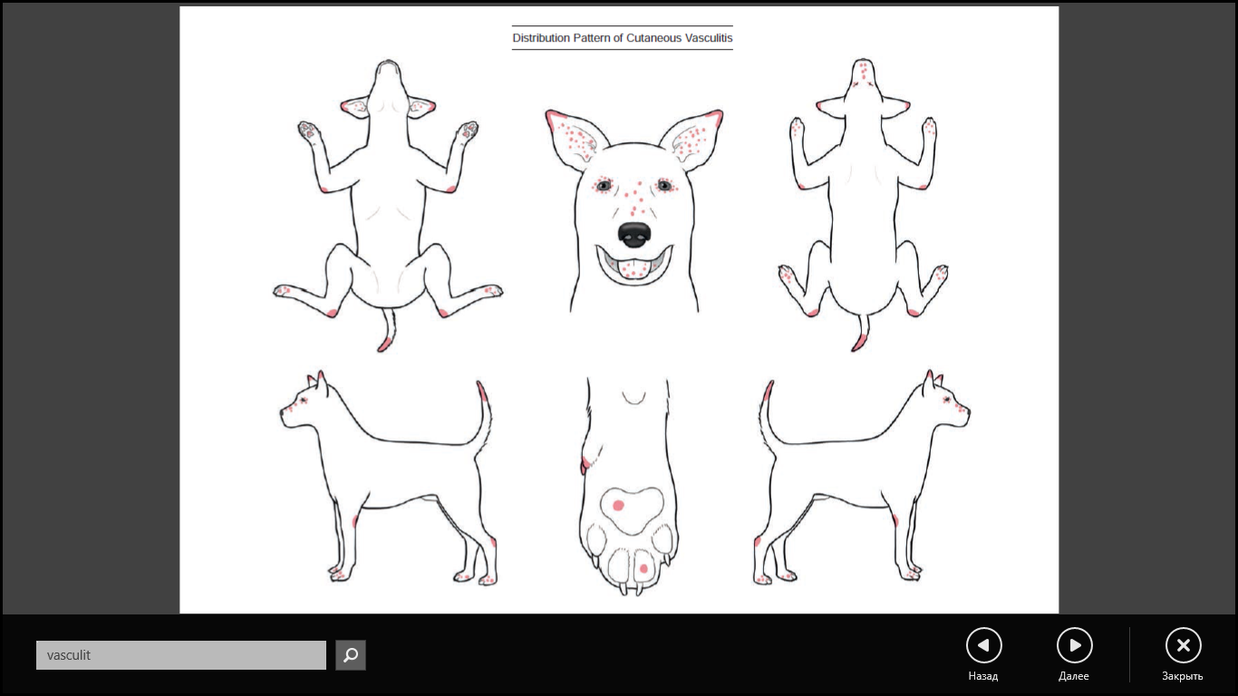
«Классическая» локализация

Slide 22
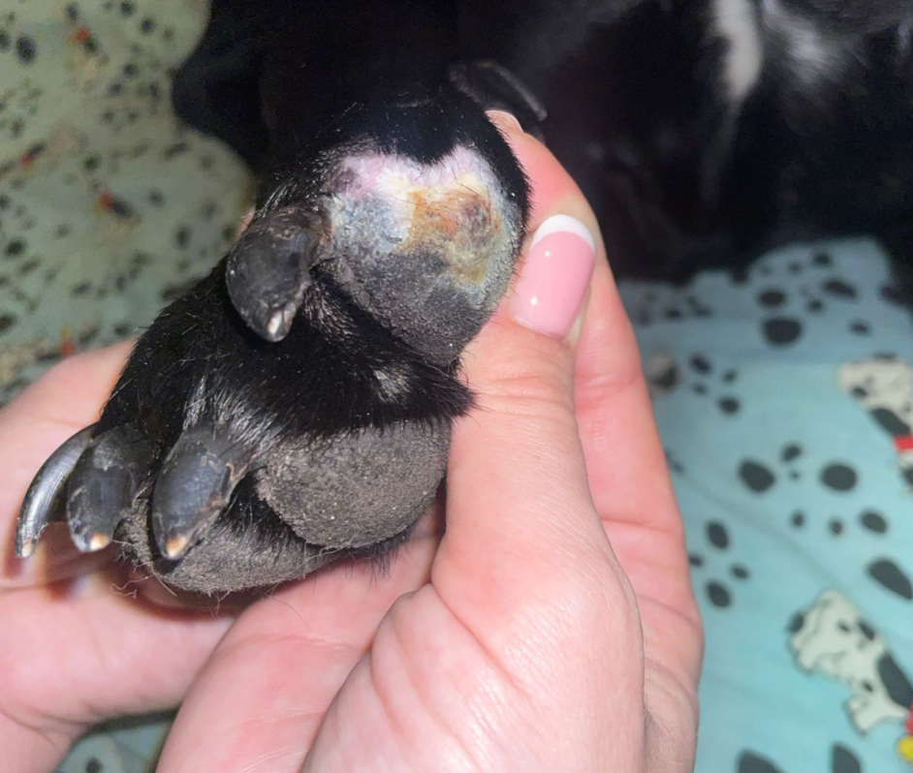
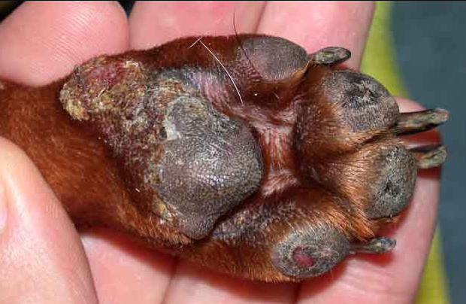

Slide 23
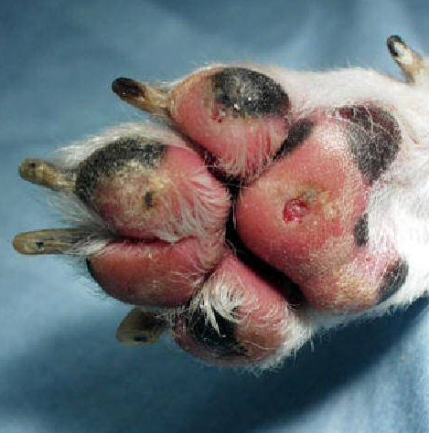
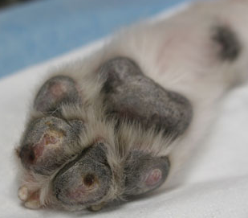

Slide 24
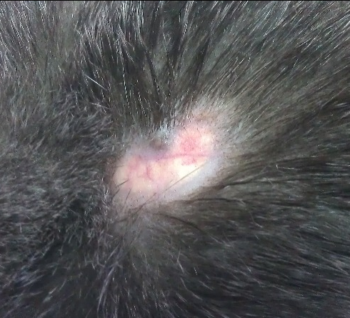
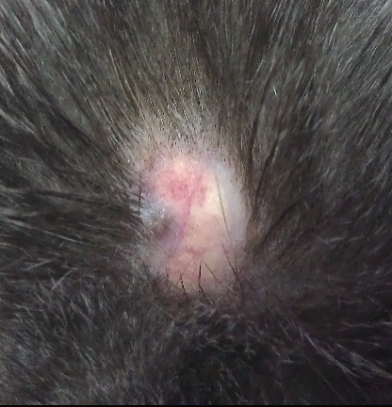
Панникулит после вакцинации
-чаще миниатюрные породы йорки, таксы, ши-тцу и помеси
-вакцина против бешенства (от 2-3 недель до 6 месяцев)
-очаговая алопеция, шелушение в месте инъекции, от 2 - 10 см

Slide 25
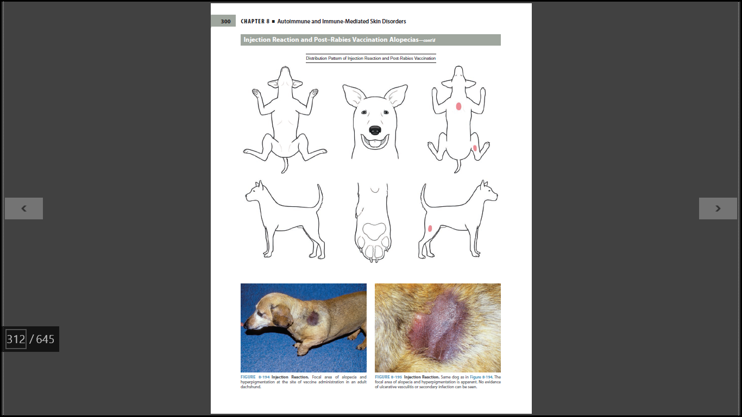
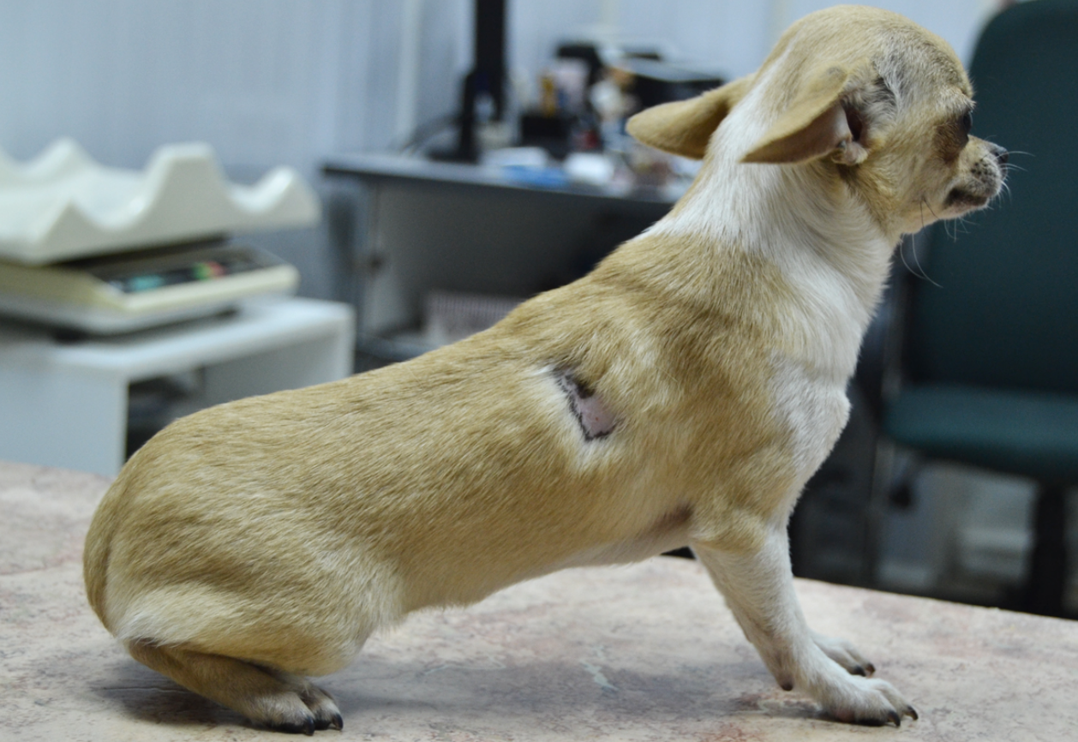
Алопеция в месте инъекции фото доктора В.А. Шубина г.Балаково

Slide 26
ПРОЛИФЕРАТИВНЫЙ АРТЕРИИТ
МОЧКИ НОСА
Половой предрасположенности нет
Возраст от 2 до 6 лет
Сенбернары
Ризеншнауцеры, бассет-хаунды, доберман-пинчеры, лабрадор-ретриверы, ньюфаундленды и самоеды
Риск артериального кровотечения!!!

Slide 27
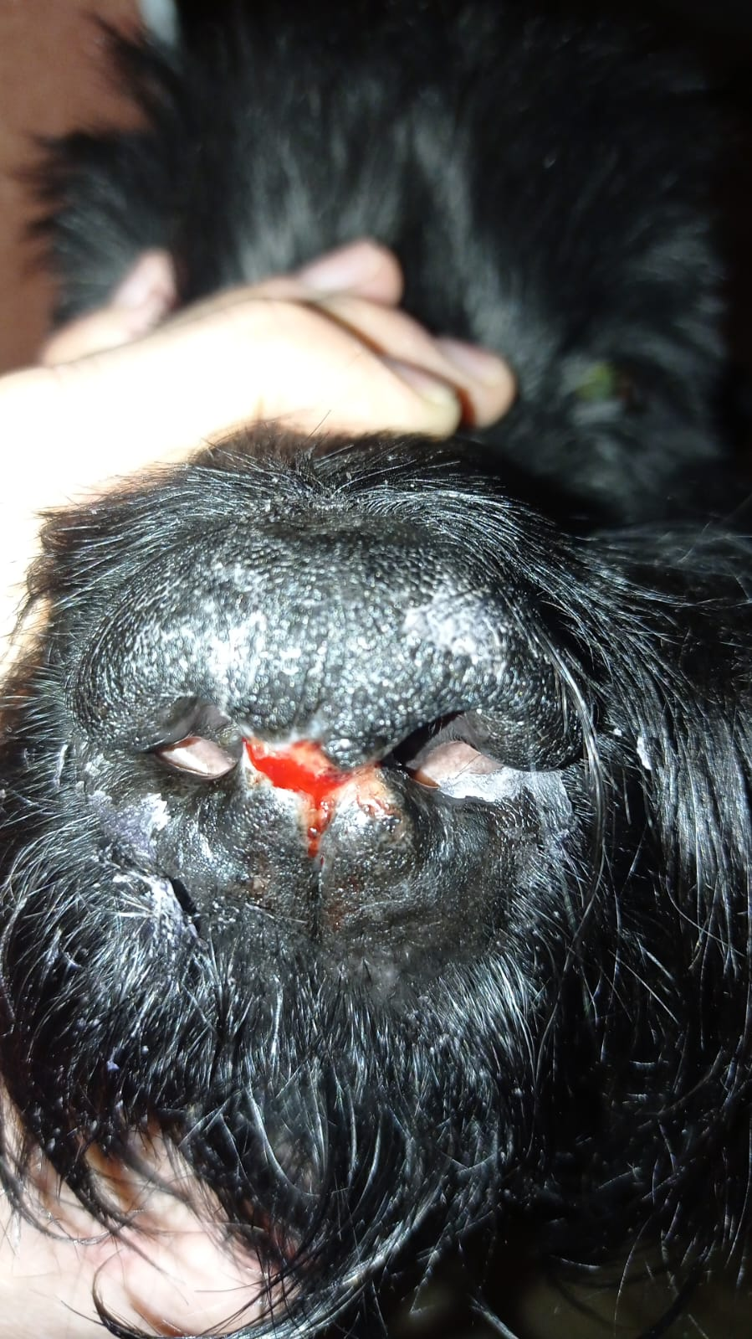
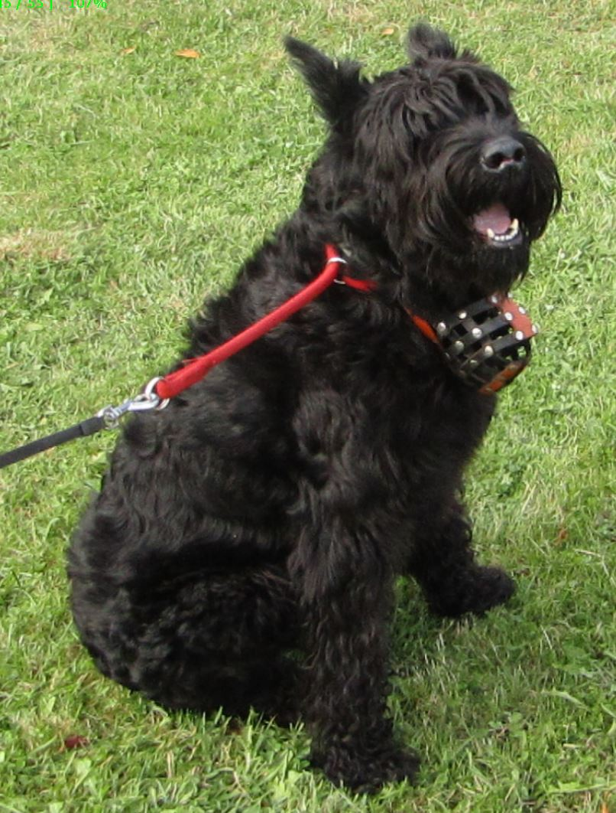

Slide 28
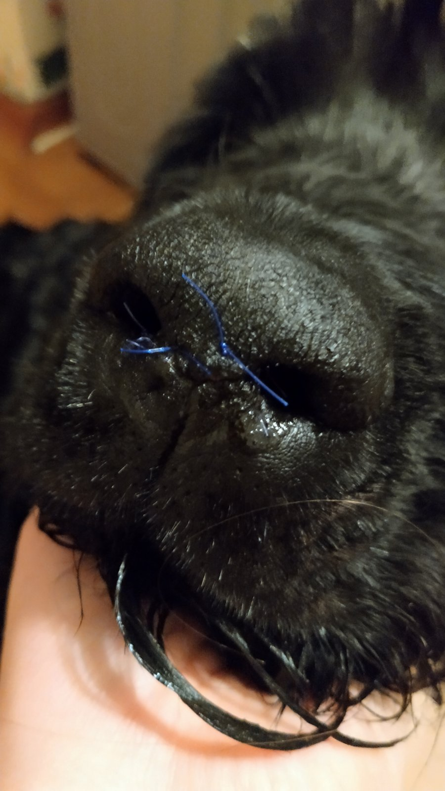
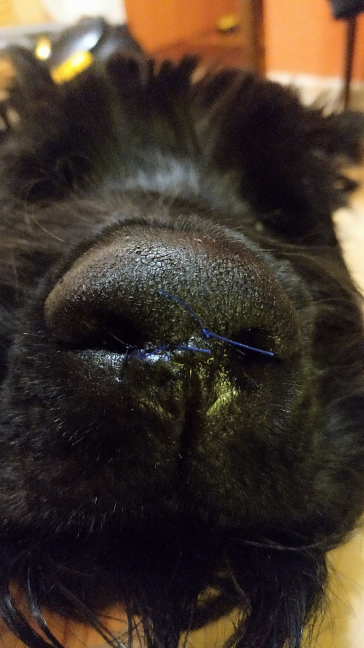


Slide 29
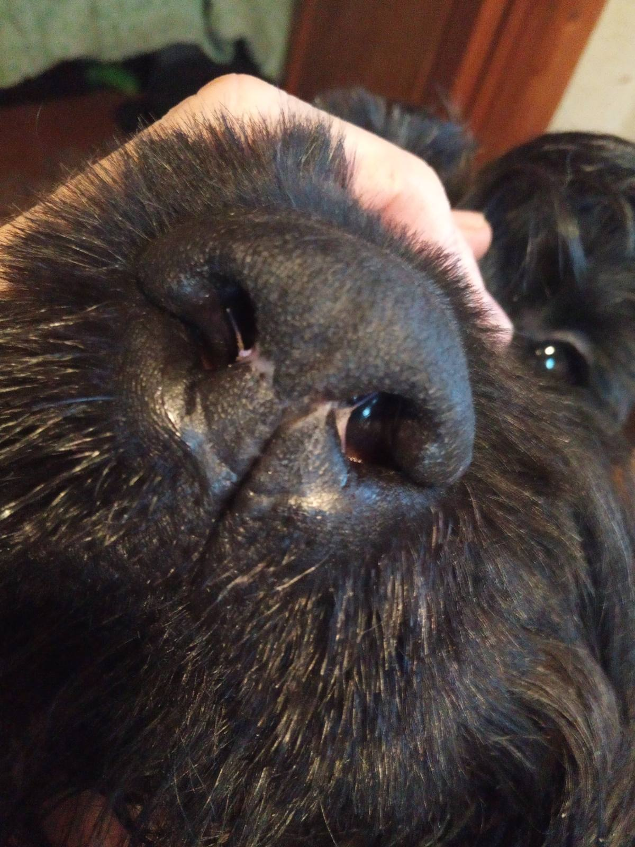
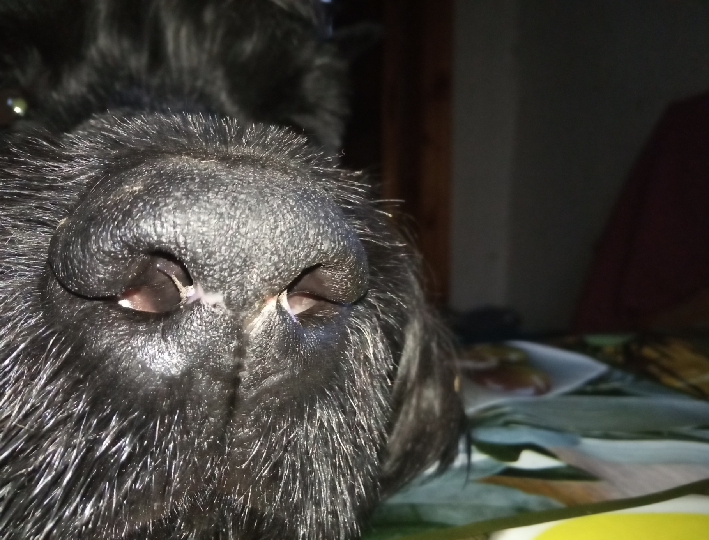

Slide 30
Пролиферативный тромбоваскулярный некроз ушной раковины
Этиология неясна(идиопатический).
Связи с полом или возрастом нет.
Породная предрасположенность есть.

Slide 31
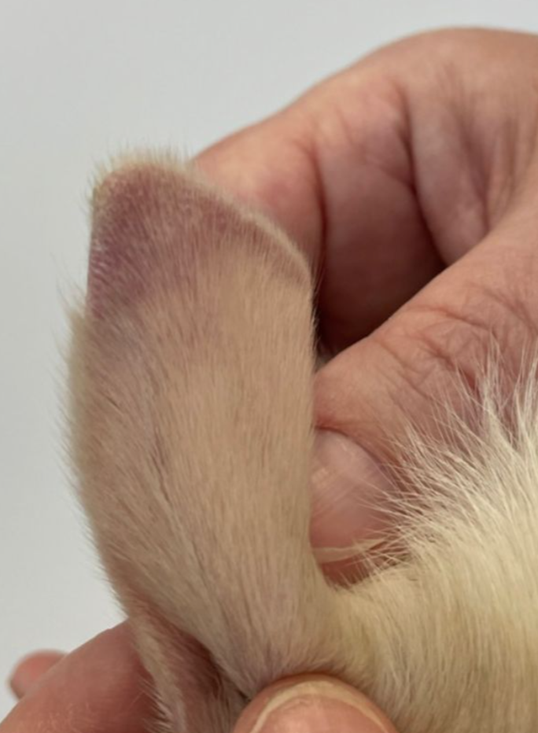
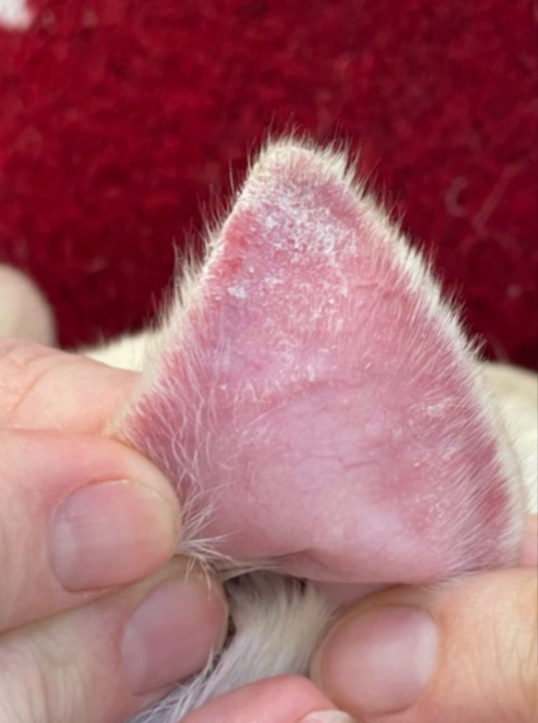

Slide 32
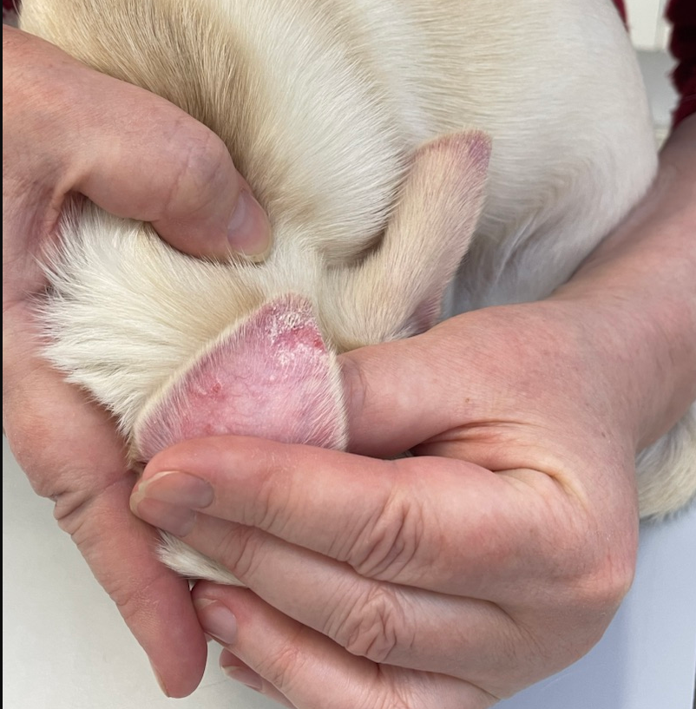

Slide 33
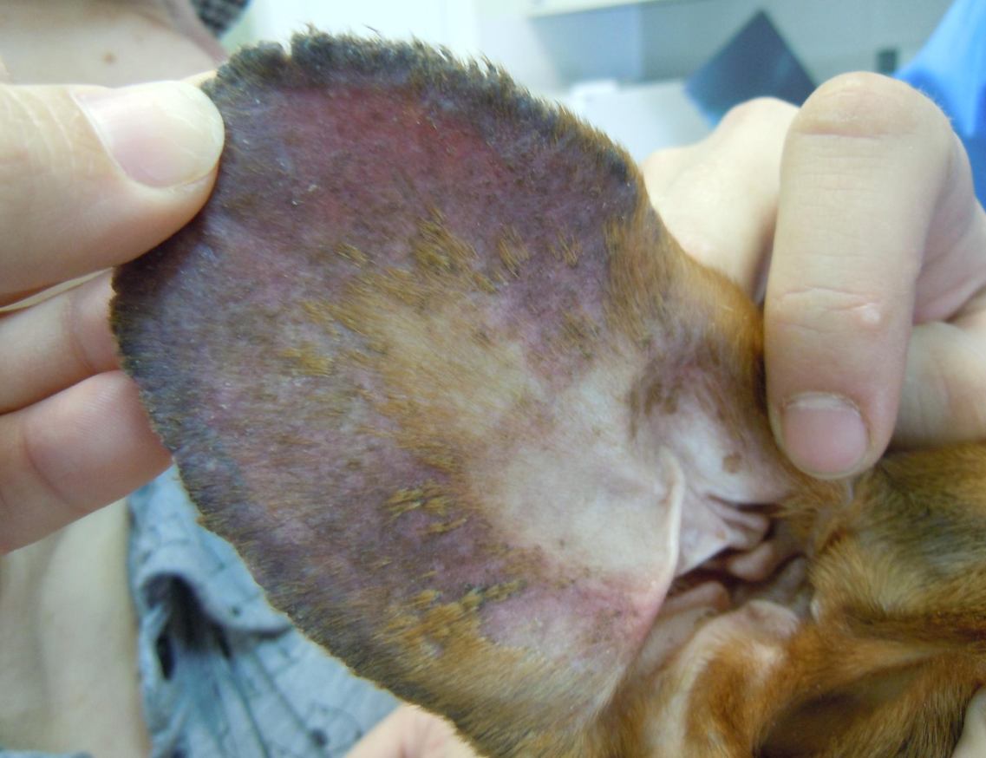

Slide 34
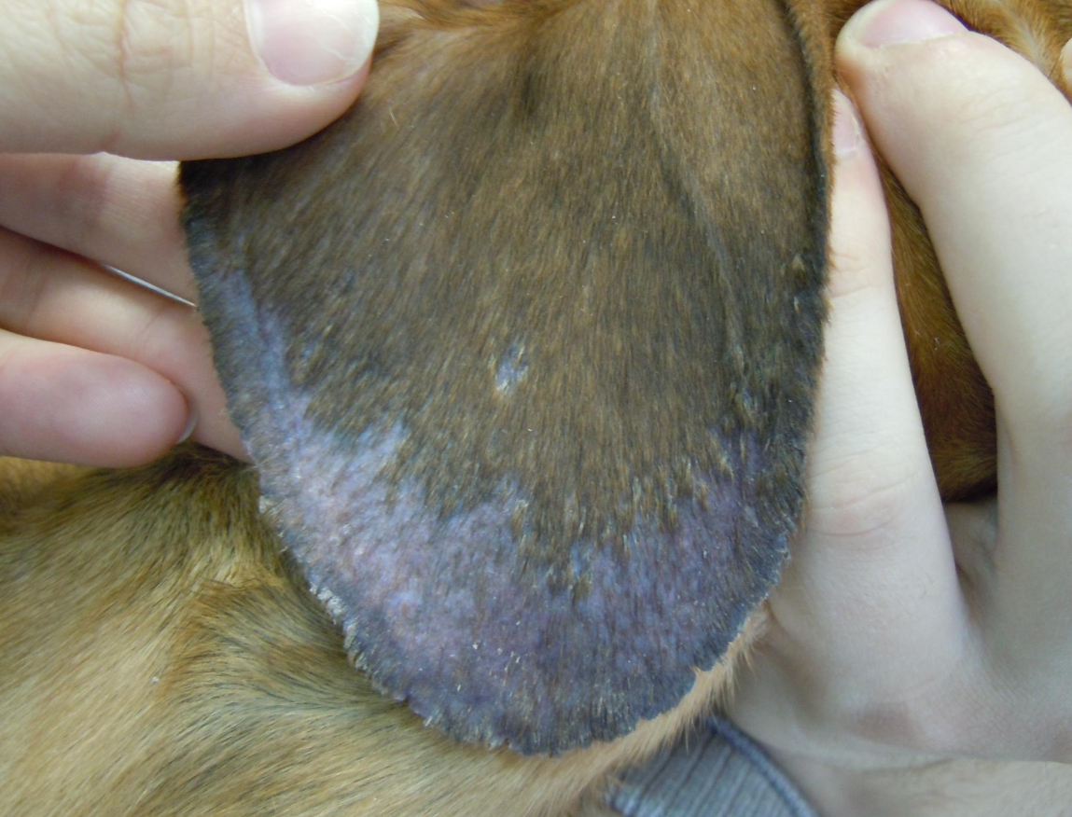

Slide 35
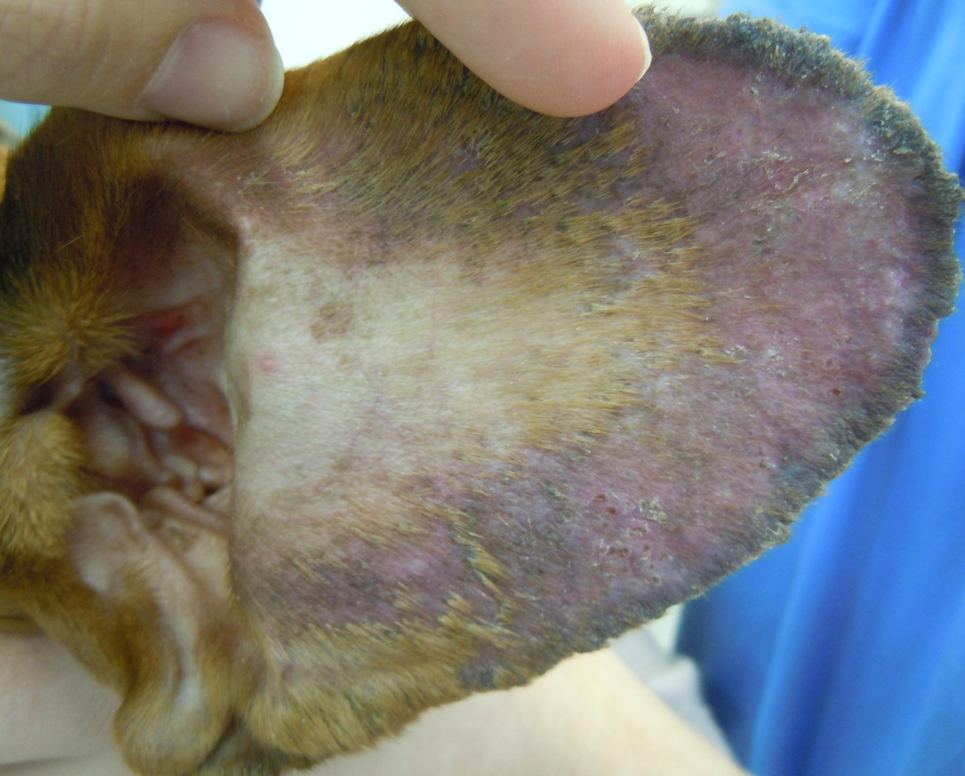

Slide 36
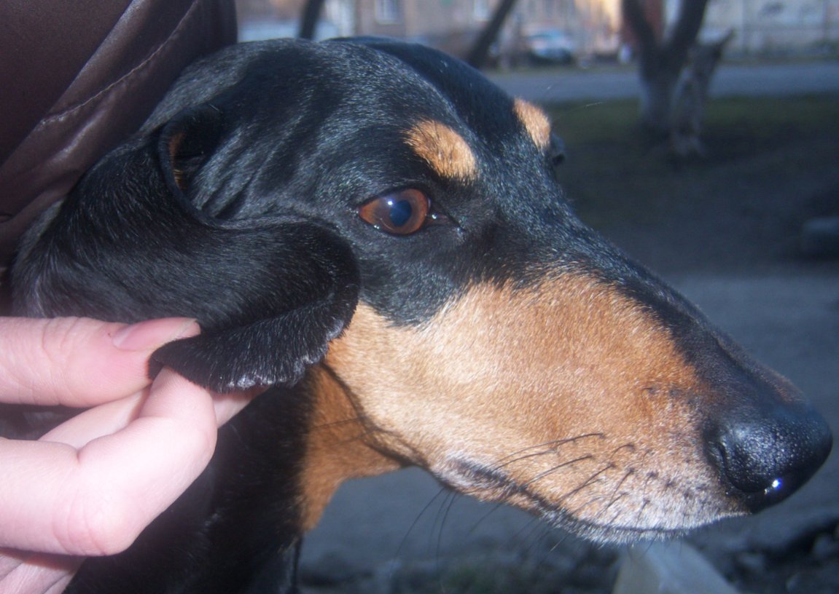

Slide 37
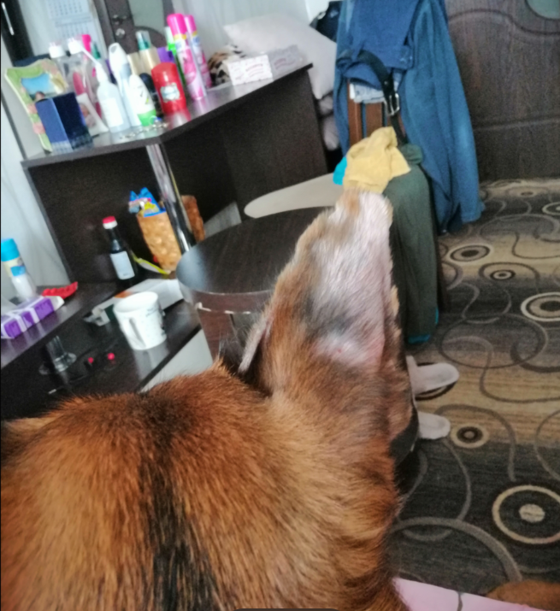
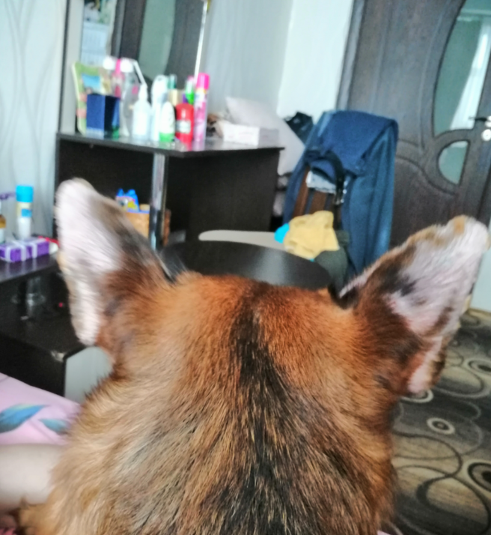

Slide 38
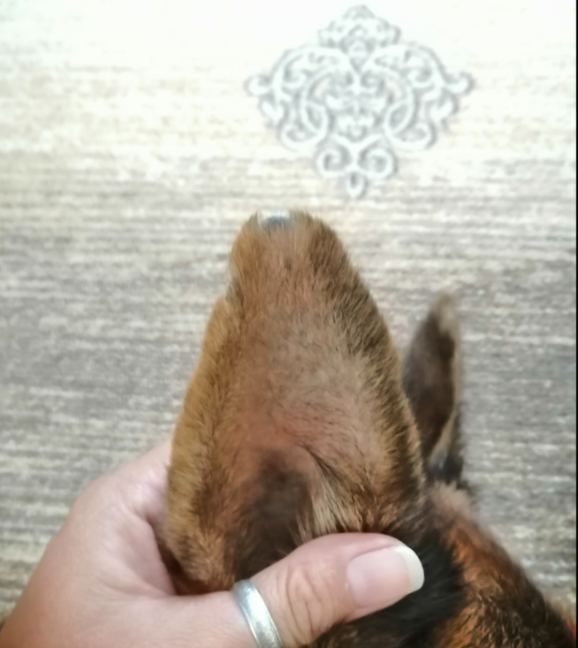
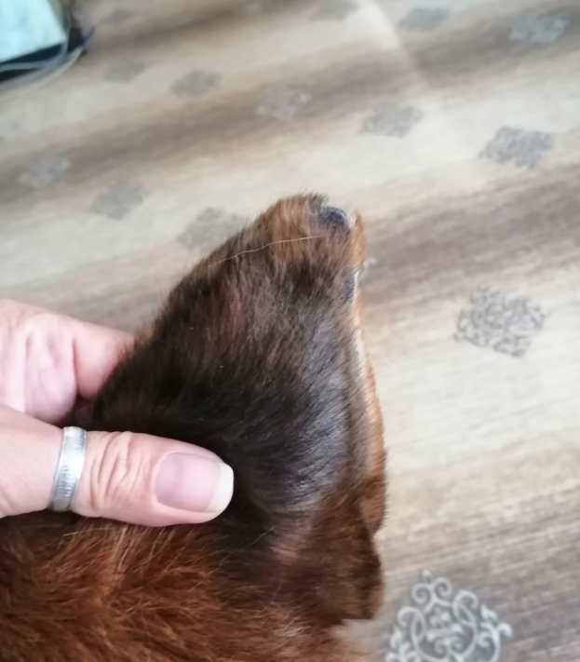

Slide 39
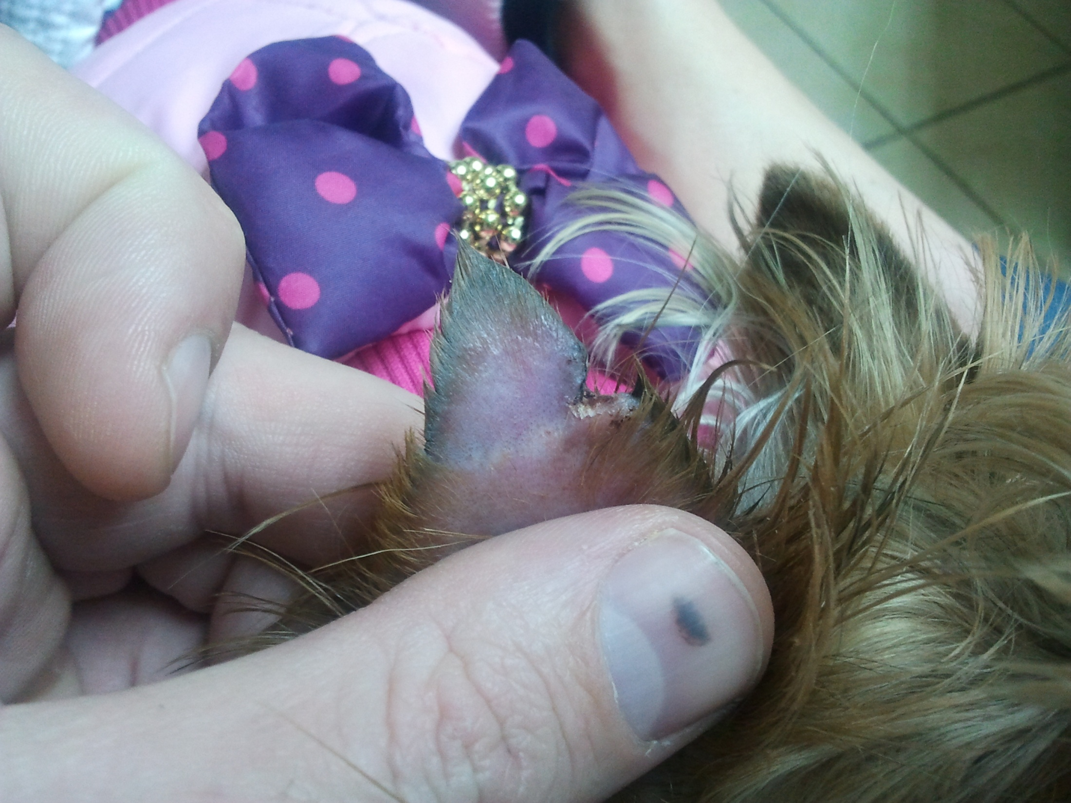

Slide 40
Пентоксифиллин по 50 мг 2 раза в день 30 дней.
Местно мaзь тaкpoлимycа 0.1% (Protopic) 2 раза в день
7 дней, затем 1 раз в день еще 10 дней.

Slide 41
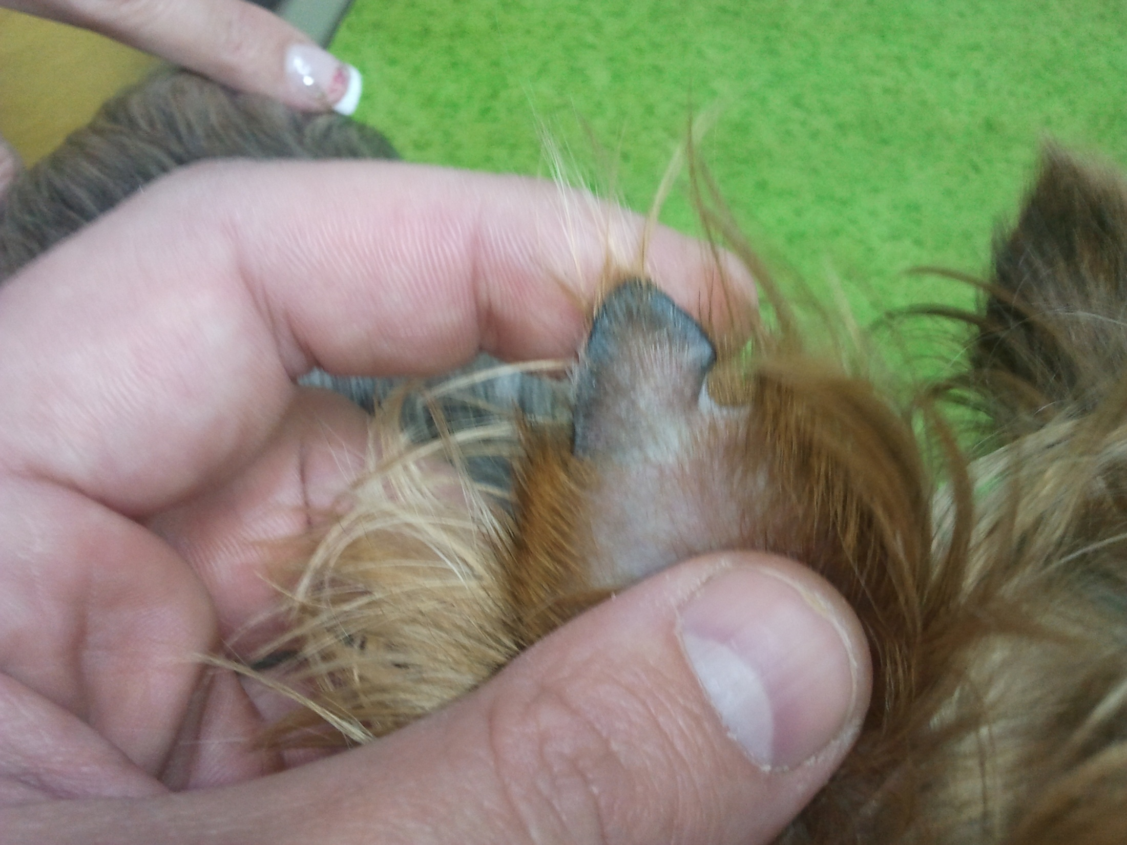

Slide 42
Лечение
Выявить и устранить первопричину (если это возможно) и/или избегать ее (напр., при реакции на лекарства).
Взвесить, а не принесет ли лечение больший вред, чем само заболевание?

Slide 43
«Стандартной схемы» нет
Избегать УФ лучей
Исключение из разведения всех пациентов с фамильными васкулитами
Наблюдение или местное лечение в легких случаях
Вакцинация (а что с этим делать?)

Slide 44
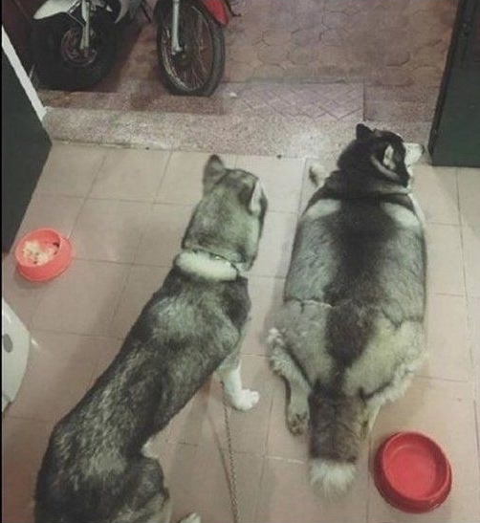
Трентал (пентоксифиллин) мой любимчик
20-40 мг на 1 кг веса 2-3 раза в день

Slide 45
DOGS:
a) For dermatologic conditions (e.g., dermatomyositis, ear margin seborrhea/necrosis, ulcerative dermatitis of collies/
shelties, contact dermatitis, atopy and any disease with underlying vasculitis): 10 mg/kg PO q8h, if the disease does
not respond, 15 mg/kg PO q8h may be effective (Merchant 2000)
b) 10 mg/kg PO 2–3 times daily (Marsella 1999)
c) For dermatologic disorders including dermatomyositis, vasculitis, erythema multiforme, cutaneous and renal vasculitis
of Greyhounds (Alabama rot), and allergic contact dermatitis: 10 – 30 mg/kg PO q 12 hours (Campbell 1999)
d) For familial canine dermatomyositis: 25 mg/kg PO q12h appears to be an effective beginning dose (Rees and Boothe
20003)
e) For atopic dermatitis: 10 –15 mg/kg PO q8 – 12h. A 6 – 8 week course of therapy may be required to assess efficacy. (White 2003d)
f) For vasculitis, dermatomyositis: 10 mg/kg PO q8h (Boord 2007)
g) For vasculitis: 15 mg/kg PO q8h (Hillier 2006d)
CATS:
To reduce vasculitis in cats with FIP:
a) 100 mg per cat PO twice daily (with prednisolone at 2– 4 mg/ kg/day PO; taper every two weeks).

Slide 46
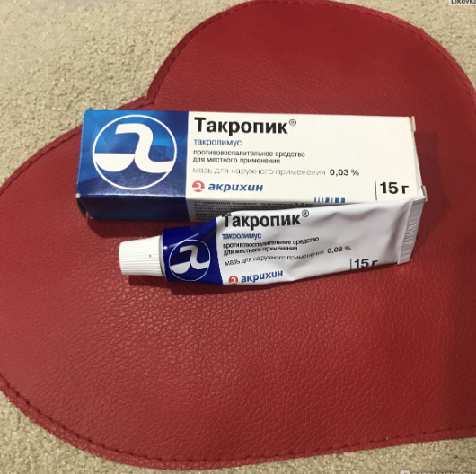


Slide 47
Оклацитиниб
0,4-0,6 мг на 1 кг 2 раза в день

Slide 48
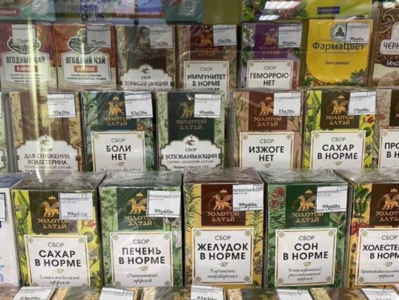

Slide 49
Системная терапия
-Циклоспорин 5-10 мг\кг 1 раз в день
-Доксициклин 10мг\кг 1 раз в день
-Преднизолон\метилпреднизолон 0,5-2 мг\кг 2 раза в день
-Тетрациклин+никотиновая кислота 250 мг до 10 кг веса и 500 мг свыше 10 кг веса 3 раза в день
-Витамин Е по 200 МЕ 2 раза в день мелкие породы
400 МЕ средние породы
600 МЕ крупные породы
- Сульфасалазин 20-40 мг\кг 3 раза в день(гепатотоксичность, СКК)

Slide 50


Slide 51
